Slide 1
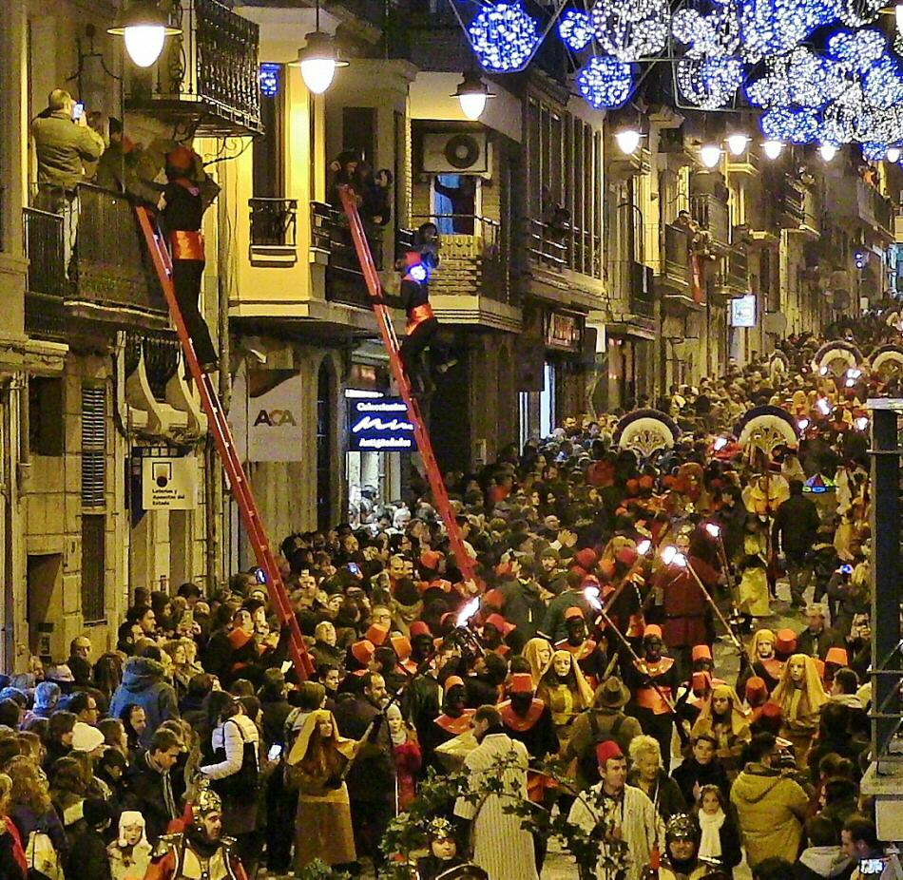
La Cabalgata de Reyes Magos de Alcoy
Una tradición centenaria

Slide 2


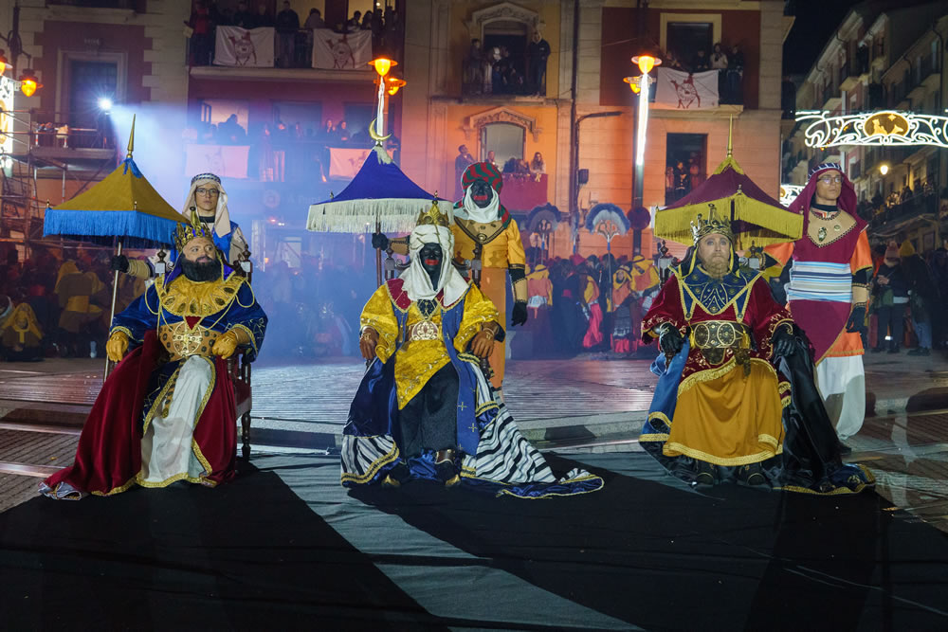



Introducción
Celebración el 5 de enero en Alcoy (Alicante)
Considerada la más antigua de España, con antecedentes desde 1866
Participan más de mil alcoyanos en el desfile
Elementos únicos: pajes que suben por fachadas con escaleras, Reyes en dromedarios
Reconocida como Fiesta de Interés Turístico Nacional y Bien de Interés Cultural

Slide 3
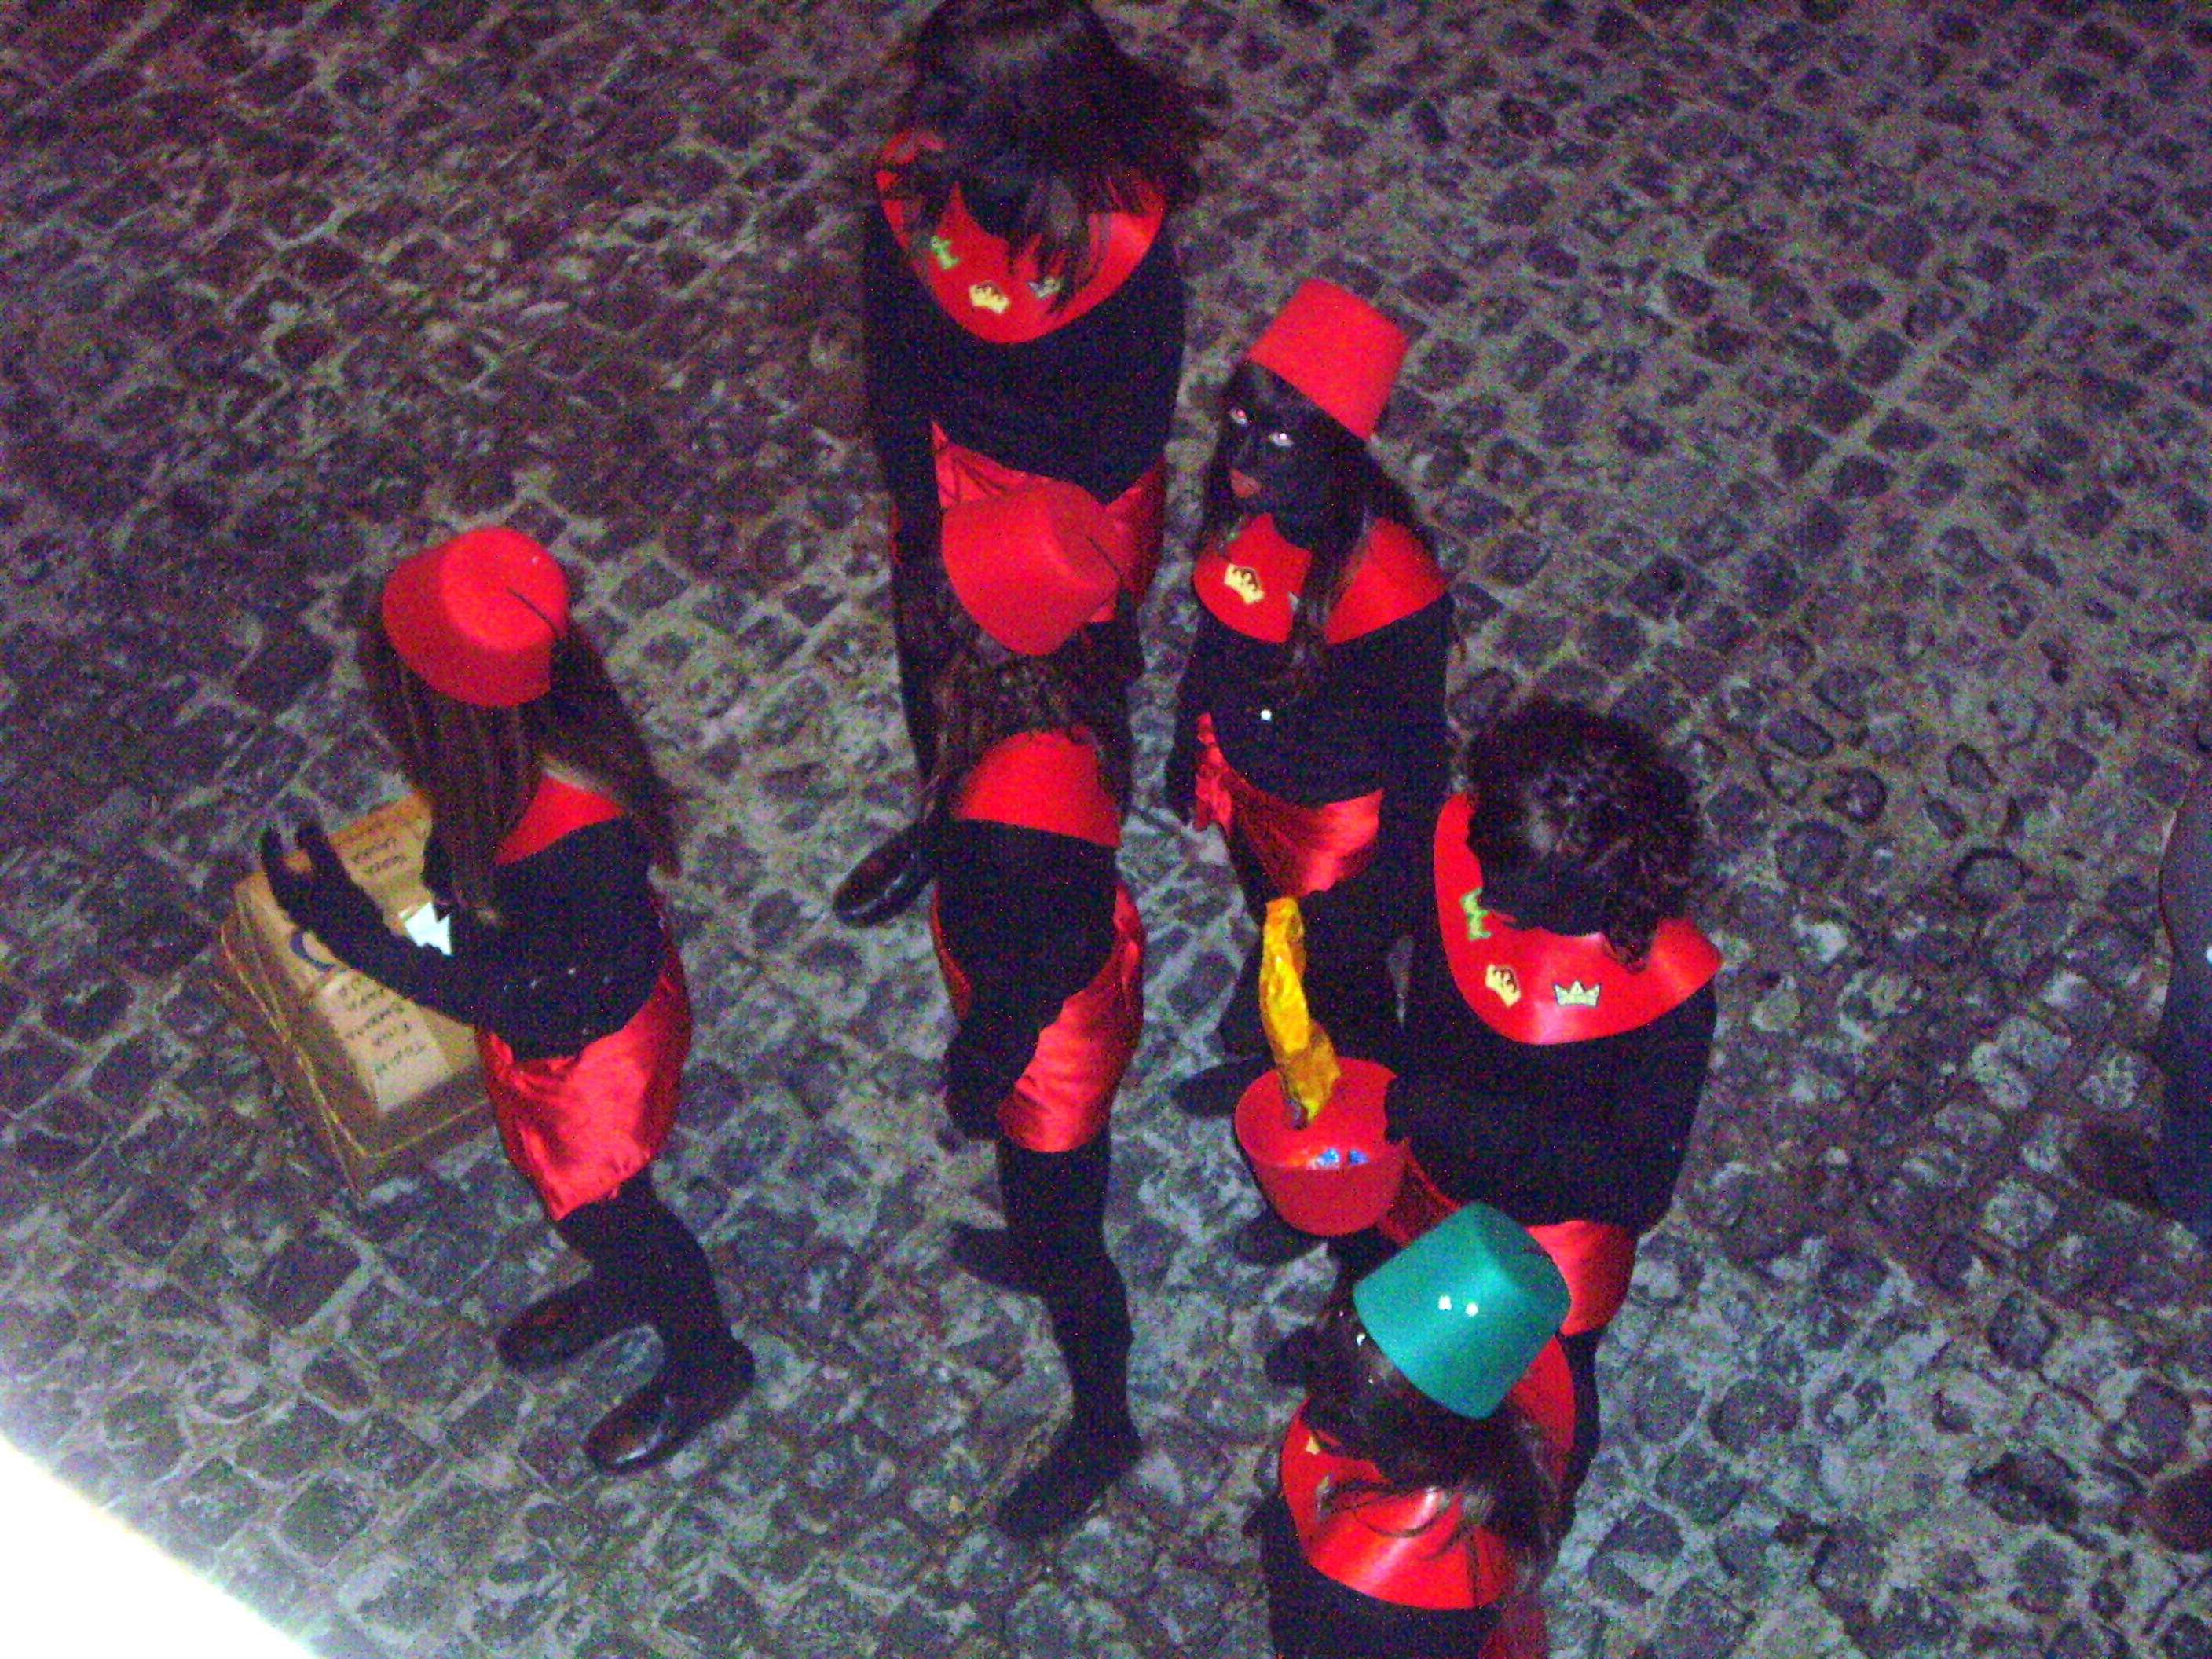





Historia
1866
Primer registro documentado
Primera representación recogida en el Diario de Alcoy
1885
Celebración continuada
Inicio de las celebraciones ininterrumpidas hasta la actualidad
1885-1913
Sociedad "El Panerot"
Primera organización responsable de la cabalgata, con carácter benéfico
1914-1969
Cambios organizativos
Casino de Oriente, Frente de Juventudes, Comisión Municipal de Fiestas
1970
Asociación de Amigos y Damas
Introducción de dromedarios y nueva indumentaria
Los pajes negros son uno de los elementos más característicos de la cabalgata, vestidos con su tradicional indumentaria roja y negra
1984-Actual
Ayuntamiento de Alcoy
Organización actual junto a la Asociación de San Jorge

Slide 4

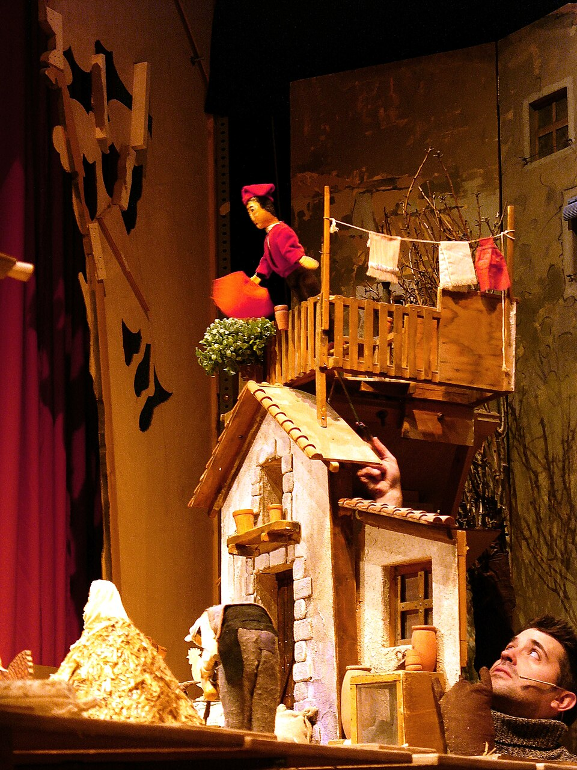


El Tirisiti
¿Qué es?
Belén de marionetas de varilla, muestra singular del teatro popular alcoyano
Origen
Finales del siglo XIX, fusión de tres belenes familiares tradicionales
Características
Mezcla escenas bíblicas con elementos costumbristas: Personajes locales: sereno, sacristán, 'retor' Tereseta y Tirisiti (ventera y su marido) Corrida de toros, desfiles moros y cristianos Aparición de San Jorge Ascensión en globo de Tirisiti (final)
Escena del Betlem de Tirisiti, una de las representaciones más antiguas y singulares del teatro de marionetas en España
Celebración
Inicio de la Navidad alcoyana a finales de noviembre Funciones para centros escolares y público general
Reconocimiento
Declarado Bien Inmaterial de Interés Cultural por la Generalitat Valenciana el 26 de noviembre de 2002

Slide 5


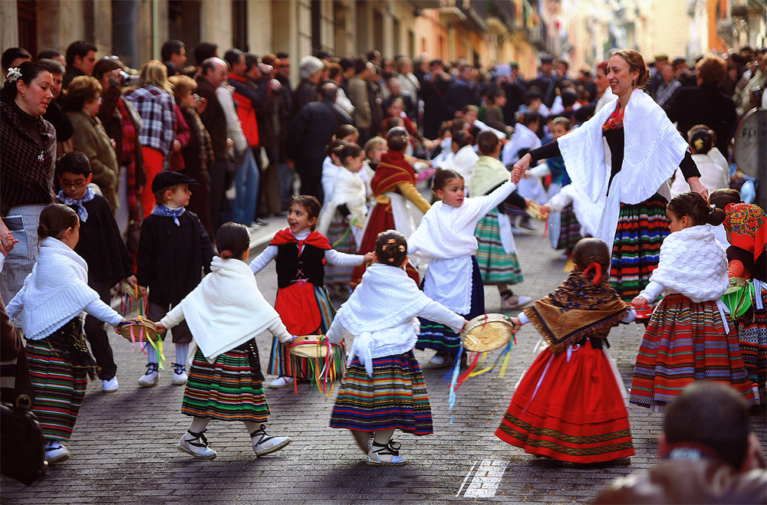
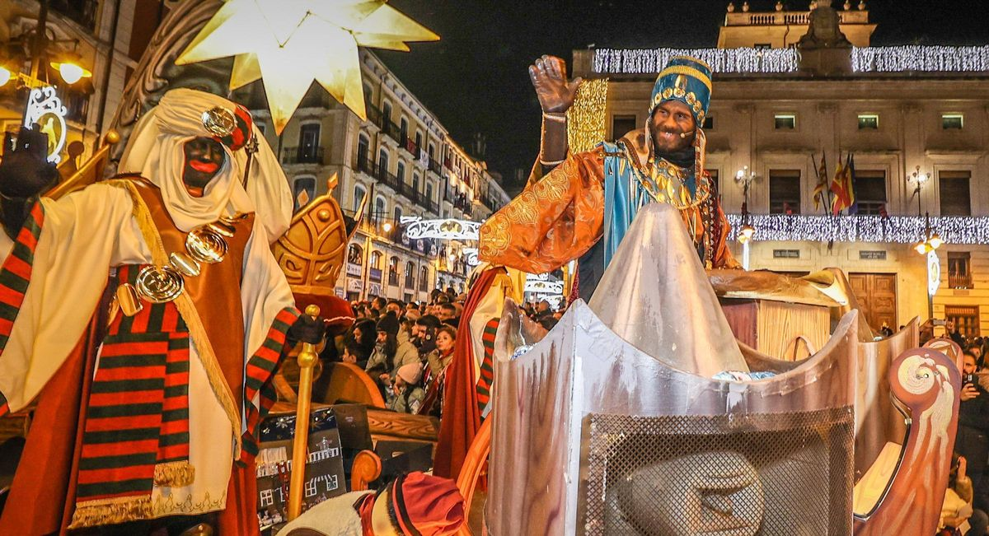







Les Pastoretes y el Bando Real
Les Pastoretes
Bando Real
Celebración
Celebración
Domingo anterior al 5 de enero Desde 1889 Mañana
4 de enero al anochecer Desde 1923 18:30 h
Participantes
Características
Niños y niñas vestidos como pastores Carros engalanados Grupos de baile Rebaños de animales
Embajador declama versos en valenciano Anuncia la llegada de los Reyes Magos Burritas con buzones para cartas
Itinerario
Actividades
Inicio: Font Redona Recorre: Sant Nicolau, plaça d'Espanya, Sant Llorenç Final: Av. País Valencià Luces en la montaña simulan el campamento real
Reparto de caramelos y aleluyas Desayuno popular con hogueras Adoración al Niño Jesús

Slide 6









La Cabalgata de Reyes Magos
Elementos únicos
Participantes
Reyes Magos sobre dromedarios Pajes negros con escaleras Orden: Melchor, Baltasar, Gaspar
Más de 1.000 alcoyanos Pajes, antorcheros, servidores Carros engalanados y carrozas Bandas de música locales
Música
Horario
Melodías específicas para la ocasión Tres bandas locales: • Corporación Musical Primitiva • Sociedad Música Nova • Unión Musical
Inicio: 18:00 h Avda. Elche, Camí, Sant Nicolau Adoración: 20:00 h Final: 22:00 h (Av. País Valencià)
Recorrido actual
1
Avda. Elche (inicio)
2
El Camí
3
Sant Nicolau (entrega de regalos)
Momentos destacados
4
Plaça d'Espanya (adoración)
Adoración en la plaza de España
5
Sant Llorenç
Interpretación del Aleluya de Händel
6
Av. País Valencià (final)
Castillo de fuegos artificiales
Entrega de regalos en los balcones

Slide 7

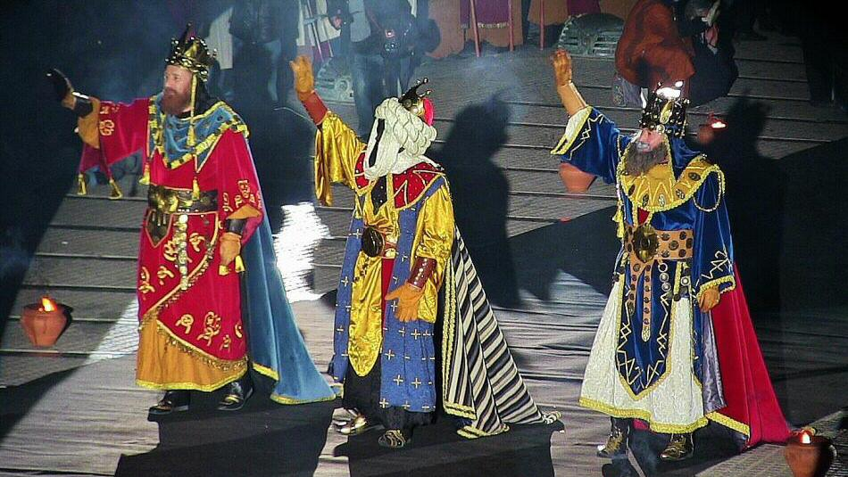



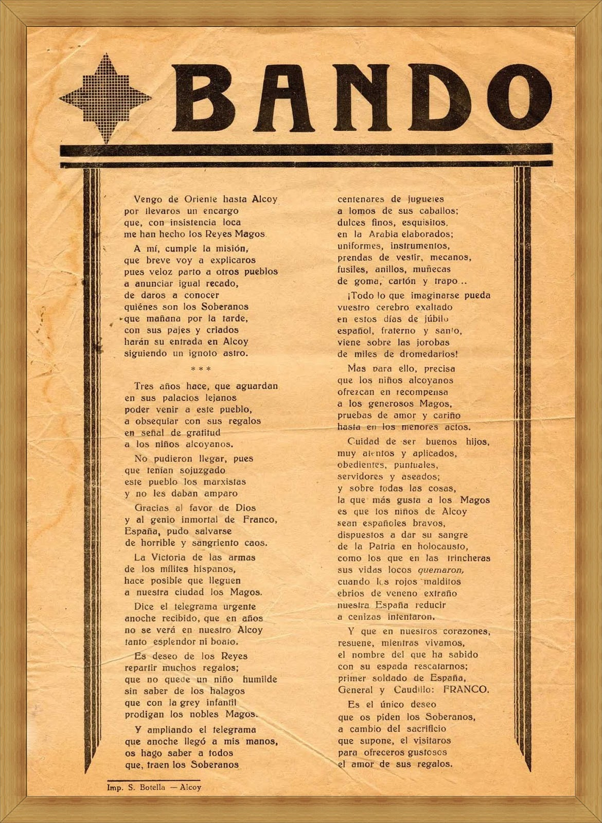



Reconocimiento y Patrimonio
Fiesta de Interés Turístico Nacional
Declarada en noviembre de 2001
Reconocimiento por el Gobierno de España
Promoción turística a nivel nacional
Impulso económico para la ciudad
Bien de Interés Cultural (BIC)
Declarado el 23 de diciembre de 2011
Reconocimiento por la Generalitat Valenciana
Protección legal y preservación
Peculiaridad reconocida
El BIC incluye el reconocimiento del orden particular del desfile: Melchor, Baltasar y Gaspar, siendo Baltasar (el rey negro) situado en la posición intermedia

Slide 8
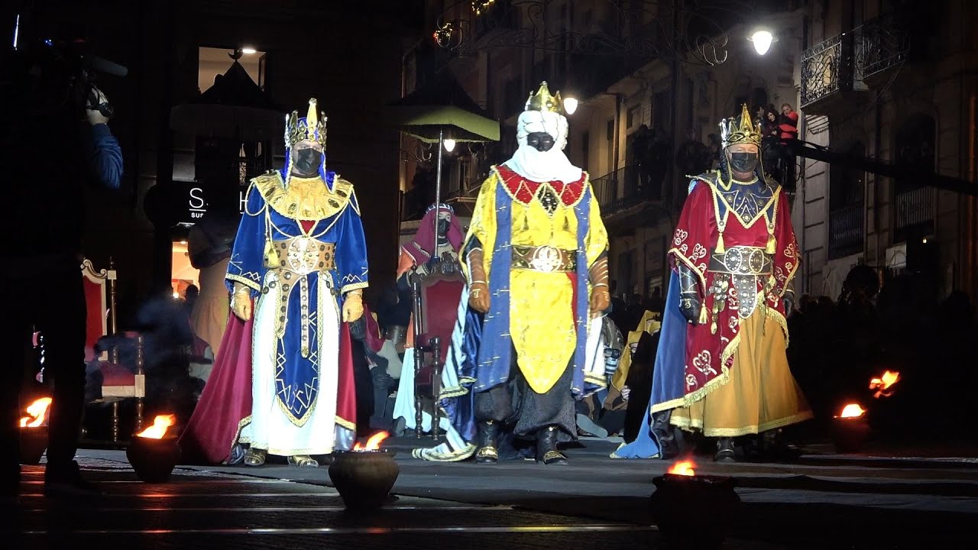









Conclusión
Importancia Cultural y Turística
Patrimonio cultural inmaterial de España
Atractivo turístico nacional e internacional
Tradición viva de más de 150 años
Elemento identitario de Alcoy
Impacto
Trilogía Navideña de Alcoy
Económico: Impulso al comercio local
Tirisiti
Les Pastoretes
Bando Real
Social: Participación comunitaria
Teatro de marionetas
Cabalgata infantil
Anuncio de los Reyes
Educativo: Transmisión de valores
"La Cabalgata de Reyes Magos de Alcoy es la proclamación de la ilusión de los niños hecha realidad, una celebración que forma parte esencial de nuestra identidad cultural."
Cultural: Preservación de tradiciones
— Consejo de la Generalidad Valenciana

